Slide 1
工作

Slide 2


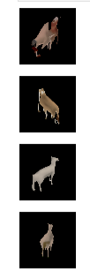
Shap-E文本生成mesh效果
对应文本分别是：a goose,
an apple, a person riding a horse

Slide 3

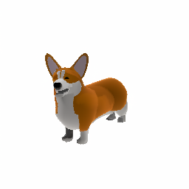
Shap-E单图生成mesh效果

Slide 4
Shap-E大致步骤
在本方法中，首先训练一个编码器以生成隐式表征，随后在编码器生成的潜在表征上
训练扩散模型。该方法分为两个步骤：
1.训练一个编码器，通过已知的三维资产密集显式表示生成隐函数参数。具体而言，
该编码器首先生成三维资产的潜在表示，随后通过线性投影获取多层感知器（MLP）
的权重参数。
2.通过将编码器应用于数据集所获得的潜在变量数据集，训练扩散先验模型。该模型
可基于图像或文本描述进行条件化处理。

Slide 5
Shap-E数据集
使用了与point-e相同的基础3D资产数据集（point-e采用数百万个3D模型，使用支持多种3D格式且配备优化渲染引擎的Blender从20个随机摄像机角度将每个3D模型渲染为 RGBAD 图像）
对原始后处理方法进行了如下轻微扩展：
• 在计算点云时，为每个物体渲染了60个视图而非20个。他们发现仅使用20个视
图有时会导致推断出的点云中出现微小裂纹。
• 生成16K点的点云而非4K点。
• 在训练编码器时，简化了光照和材质的渲染。具体而言，所有模型均采用固定光照配置进行渲染，仅支持漫反射和环境光遮蔽。这种设置便于将光照参数与可微分渲染器进行匹配

Slide 6
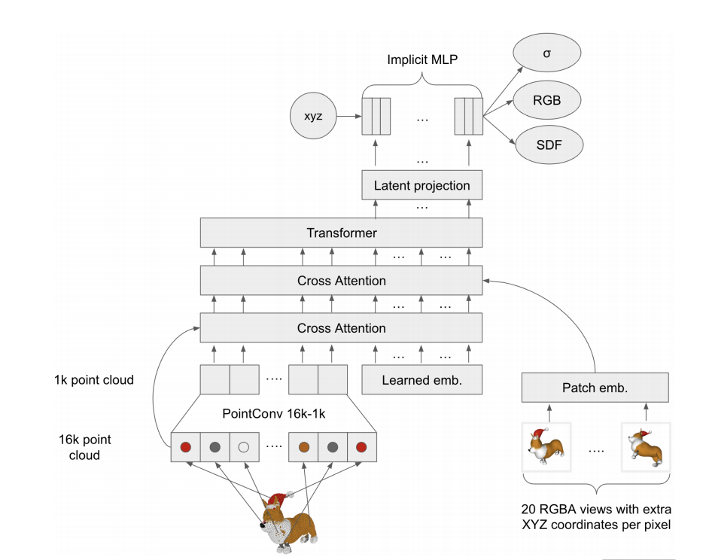
Shap-E编码器
同时接收点云数据和3D资产的渲染视图作为输入，最终输出多层感知机（MLP）的参数，通过隐式函数形式对资产进行表征。点云数据与输入视图均经过交叉注意力机制处理，随后输入Transformer主干网络中生成向量序列形式的潜在表示该序列中的每个向量都会经过潜在瓶颈层和投影层处理，其输出结果作MLP 权重矩阵的单行向量输出。在训练过程中，系统会调用 MLP 进行查询，其输出结果将用于图像重建损失或蒸馏损失的计算

Slide 7
在生成模型方面，Shap-E沿用了Point-E基于Transformer的扩散架构，但将点云数据替换为潜
在向量序列。潜在变量采用1024 × 1024维度的序列形式，通过1024个标记组成的序列输入Transformer模型，每个标记对应 MLP 权重矩阵的不同行
沿用 Point-E 的条件策略：在图像生成任务中，将256个标记的CLIP嵌入序列置于Transformer上下文前；文本生成任务则添加包含CLIP文本嵌入的单标记。

Slide 8
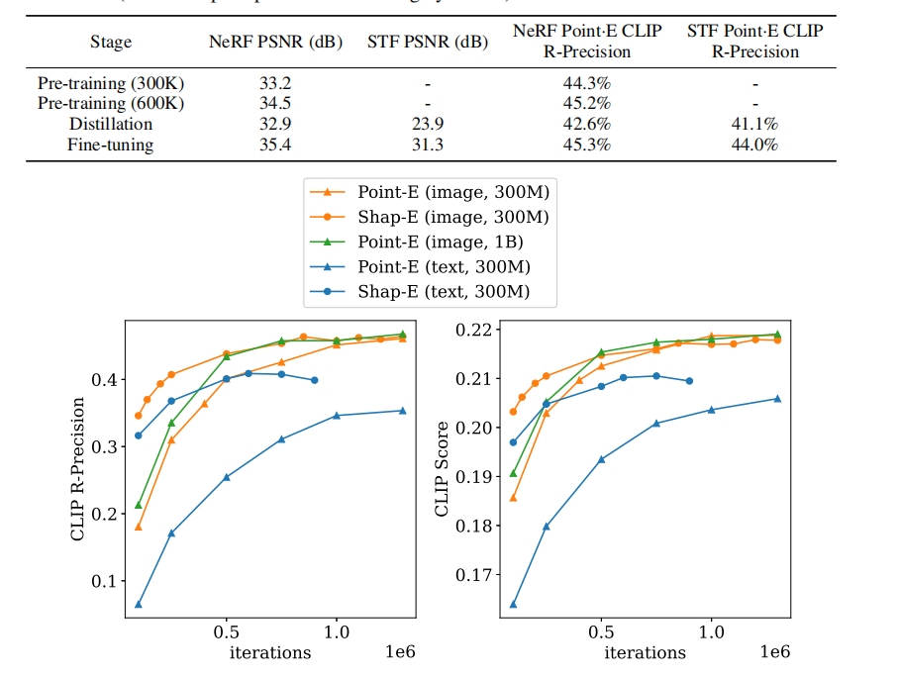
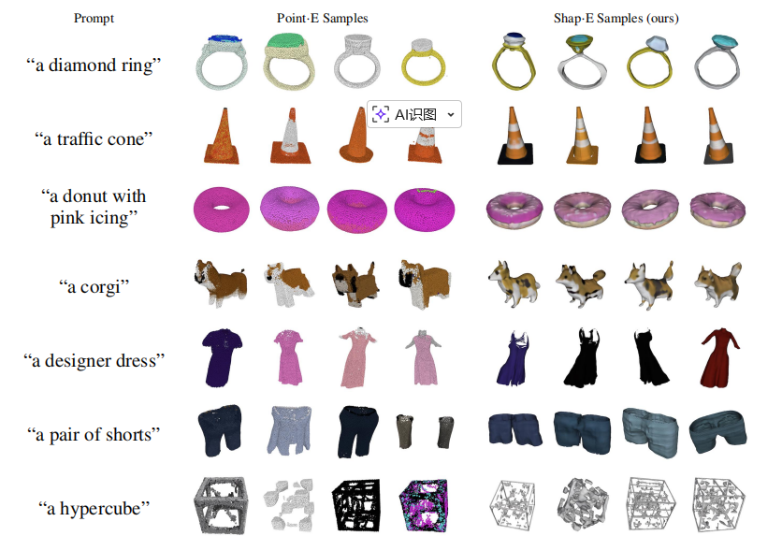

Slide 9
DreamFusion：仅凭预训练的 2D 文本-图像扩散模型，就能生成高质量、多视角一致的 3D 模型，随机初始化一个 NeRF 网络，随机选择一批相机视角，利用SDS 来不断优化NeRF 参数，实现了：不直接生成 3D 数据，而是利用一个已经在大规模互联网（文本，图像）数据上训练好的、理解力极强的 2D 模型，来引导一个 3D 模型的优化过程，它提出的 SDS 方法为后续几乎所有文本生成 3D 的研究（包括 Magic3D）奠定了基础，缺陷：速度慢，分辨率低，双面神问题。
Magic3D：避免了直接用高成本的高清模型去探索巨大的 3D 空间，先用低分辨率 NeRF + LDM快速生成“看起来像扩散模型根据我的文本提示所生成的图像”，再用高分辨率网格 + 扩散模型进行精细优化，解决问题与优化：核心突破在于两阶段优化框架，这个框架巧妙地结合了速度和质量，解决了之前文本生成 3D 模型（如 DreamFusion）面临的主要瓶颈

Slide 10
LRM：首个大规模三维重建模型，利用预训练的视觉变换器DINO作为图像编码器生成图像特征，并通过图像到三平面的Transformer解码器，利用交叉注意力机制将二维图像特征投影到三维三平面空间,将相机参数引入到训练中
TripoSR：采用transformer架构实现快速前馈式三维生成，在0.5秒内即可从单张图像生成三维网格，网络架构基于LRM 网络架构，图像编码器使用预训练的视觉变换器模型DINOv1，解决问题与改进：三平面通道优化（提高性能）、掩码损失（伪影和图像失真）、局部渲染监督（平衡效率与精度）
SF3D: 基于TripoSR，新增五大模块改进了TriporealSight系统，解决问题与改进：增强型Transformer（DINOv2 、提升分辨率）、材料估算（输出金属材质和粗糙度参数）、 光照建模（改善光照效果）、 网格提取和细化、 快速UV展开和导出（处理潜在的遮挡问题）

Slide 11
AIGCmesh的一些案例方法
在显式的3D表示上训练自动编码器：
1在点云上训练自动编码器，并使用GANs[ 19 ]和GMMs[ 8 ]对生成的潜在空间进行建模。
Panos Achlioptas, Olga Diamanti, Ioannis Mitliagkas, and Leonidas Guibas. Learning represen_x0002_tations and generative models for 3d point clouds. arXiv:1707.02392, 2017.
2训练了一个点云自动编码器，但其解码器本身是一个条件生成模型（即对点云中单个点进行归一化流处理），同时采用归一化流来建模潜在空间
Guandao Yang, Xun Huang, Zekun Hao, Ming-Yu Liu, Serge Belongie, and Bharath Hariharan.Pointflow: 3d point cloud generation with continuous normalizing flows. arXiv:1906.12320,2019.
3和2类似，但使用扩散模型作为解码器而非归一化流。 Shitong Luo and Wei Hu. Diffusion probabilistic models for 3d point cloud generation.
arXiv:2103.01458, 2021.

Slide 12
AIGCmesh的一些案例方法
在显式的3D表示上训练自动编码器：
4训练一个分层自动编码器，其中第二阶段对潜在向量的点云进行编码，而不是单个潜在代码，在分层的两个阶段都采用了扩散模型。
Xiaohui Zeng, Arash Vahdat, Francis Williams, Zan Gojcic, Or Litany, Sanja Fidler, and Karsten Kreis. Lion: Latent point diffusion models for 3d shape generation. arXiv:2210.06978, 2022.
5训练基于体素占据网格的两阶段向量量化自编码器，并采用自回归模型对生成的潜在序列进行建模
Aditya Sanghi, Rao Fu, Vivian Liu, Karl Willis, Hooman Shayani, Amir Hosein Khasahmadi,
Srinath Sridhar, and Daniel Ritchie. Textcraft: Zero-shot generation of high-fidelity and diverse shapes from text. arXiv:2211.01427, 2022.

Slide 13
AIGCmesh的一些案例方法
具有隐式解码器的三维自动编码器：
1将SDF样本编码为潜在变量，这些潜在变量用于条件化隐式SDF模型
Rao Fu, Xiao Zhan, Yiwen Chen, Daniel Ritchie, and Srinath Sridhar. Shapecrafter: A recursive text-conditioned 3d shape generation model. arXiv:2207.09446, 2022
2将体素网格编码为潜在变量，这些变量用于条件化隐式占据网络
Aditya Sanghi, Hang Chu, Joseph G. Lambourne, Ye Wang, Chin-Yi Cheng, Marco Fumero,
and Kamal Rahimi Malekshan. Clip-forge: Towards zero-shot text-to-shape generation.
arXiv:2110.02624, 2021.
3训练基于体素的编码器，并将隐式占用和颜色解码器分开
Zhengzhe Liu, Yi Wang, Xiaojuan Qi, and Chi-Wing Fu. Towards implicit text-guided 3d shape
generation. arXiv:2203.14622, 2022.

Slide 14
AIGCmesh的一些案例方法
具有隐式解码器的三维自动编码器：
4将场景的渲染视图编码为 VAE 的潜在向量，并利用该潜在向量对NeRF进行条件化处理
Adam R Kosiorek, Heiko Strathmann, Daniel Zoran, Pol Moreno, Rosalia Schneider, Sonaˇ
Mokrá, and Danilo J Rezende. NeRF-VAE: A geometry aware 3D scene generative model.
arXiv:2104.00587, April 2021.
5采用基于Transformer的架构，直接生成基于渲染视图条件化的 MLP 参数
Yinbo Chen and Xiaolong Wang. Transformers as meta-learners for implicit neural representa_x0002_tions, 2022. URL https://arxiv.org/abs/2208.02801.

Slide 15
AIGCmesh的一些案例方法
在不使用学习编码器的情况下生成潜在条件隐式三维表征：
1训练一个所谓的“自动解码器”，该解码器使用一个学习到的嵌入向量表来处理数据集中的每个样本。训练了一个隐式的SDF解码器，该解码器基于这些样本的潜在向量进行条件化
Jeong Joon Park, Peter Florence, Julian Straub, Richard Newcombe, and Steven Love_x0002_grove. Deepsdf: Learning continuous signed distance functions for shape representation.arXiv:1901.05103, 2019.
2采用与1类似的策略，通过学习每个场景的潜在编码来调节NeRF解码器
Miguel Angel Bautista, Pengsheng Guo, Samira Abnar, Walter Talbott, Alexander Toshev,Zhuoyuan Chen, Laurent Dinh, Shuangfei Zhai, Hanlin Goh, Daniel Ulbricht, Afshin De_x0002_hghan, and Josh Susskind. Gaudi: A neural architect for immersive 3d scene generation.arXiv:2207.13751, 2022.

Slide 16
AIGCmesh的一些案例方法
梯度优化技术生成单个样本：
1采用基于CLIP的优化目标，通过调整NeRF参数来匹配文本提示
Ajay Jain, Ben Mildenhall, Jonathan T. Barron, Pieter Abbeel, and Ben Poole. Zero-shot
text-guided object generation with dream fields. arXiv:2112.01455, 2021.
2采用类似方法，但其优化目标基于文本条件图像扩散模型的输出
Ben Poole, Ajay Jain, Jonathan T. Barron, and Ben Mildenhall. Dreamfusion: Text-to-3d using 2d diffusion. arXiv:2209.14988, 2022.
3提出了一种利用文本到图像扩散模型的不同方法，使用它们来优化可微分的3D体素网格，而不是基于 MLP 的NeRF。
Tengfei Wang, Bo Zhang, Ting Zhang, Shuyang Gu, Jianmin Bao, Tadas Baltrusaitis, Jingjing
Shen, Dong Chen, Fang Wen, Qifeng Chen, and Baining Guo. Rodin: A generative model
for sculpting 3d digital avatars using diffusion, 2022. URL https://arxiv.org/abs/2212.
06135.

